Slide 1
数据结构与算法
第五章 数组和广义表
数组的定义
数组的顺序存储结构
矩阵的压缩存储
广义表的定义
广义表的存储结构

Slide 2
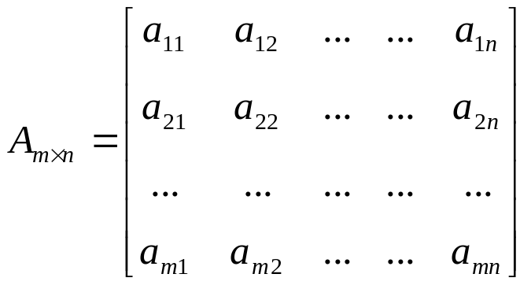
第一节数组的定义
  数组可以看成是一种特殊的线性表，即线性表中数据元素本身也是一个线性表
  定义
( )
( )
( )
( )
( )
( )
( )
( )
  数组特点
    数组结构固定
    数据元素同构
  数组运算
    给定一组下标，存取相应的数据元素
    给定一组下标，修改数据元素的值
( )
数据结构

Slide 3
第二节数组的顺序存储结构
次序约定
  以行序为主序
  以列序为主序
a₁₁
a₁₁
a₁₂
a₂₁
…
…
a_{1n}
a_{m1}
a₂₁
a₁₂
a₁₁ a₁₂ …….. a_{1n}
a₂₂
a₂₂
…
…
a₂₁ a₂₂ …….. a_{2n}
a_{2n}
a_{m2}
…
…
………………….
a_{n1}
a_{1n}
a_{m2}
a_{2n}
a_{m1} a_{m2} …….. a_{mn}
…
…
a_{nn}
a_{mn}
列序：Loc(a_{ij})=Loc(a₁₁)+[(j-1)m+(i-1)]*l
数据结构

Slide 4
第三节 矩阵的压缩存储
对称矩阵
三角矩阵
对角矩阵
稀疏矩阵
稀疏矩阵的压缩存储方法
数据结构

Slide 5
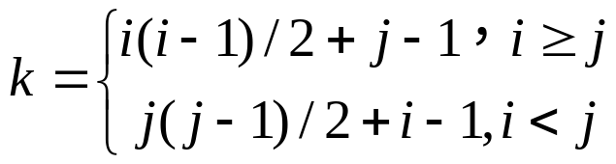
对称矩阵
a₁₁ a₁₂ …. … ….. a_{1n}
a₂₁ a₂₂ …….. ……. a_{2n}
………………….
a_{n1} a_{n2} …….. a_{nn}
…...
a11 a21 a22 a31 a32 an1 ann
按行序为主序：
…...
k=0 1 2 3 4 n(n-1)/2 n(n+1)/2-1
数据结构

Slide 6
三角矩阵
a₁₁ 0 0 …….. 0
a₂₁ a₂₂ 0 …….. 0
…………………. 0
a_{n1} a_{n2} a_{n3}…….. a_{nn}
…...
a11 a21 a22 a31 a32 an1 ann
按行序为主序：
…...
k=0 1 2 3 4 n(n-1)/2 n(n+1)/2-1
Loc(a_{ij})=Loc(a₁₁)+[i(i-1)/2+(j-1)]*l
数据结构

Slide 7
对角矩阵
a₁₁ a₁₂ 0 …………… . 0
a₂₁ a₂₂ a₂₃ 0 …………… 0
0 a₃₂ a₃₃ a₃₄ 0 ……… 0
……………………………
0 0 … a_{n-1,n-2} a_{n-1,n-1} a_{n-1,n}
0 0 … …a_{n,n-1} a_{nn.}
…...
按行序为主序：
a11 a12 a21 a22 a23 an(n-1) ann
…...
k=0 1 2 3 4 n(n-1)/2 n(n+1)/2-1
Loc(a_{ij})=Loc(a₁₁)+2(i-1)+(j-1)
数据结构

Slide 8
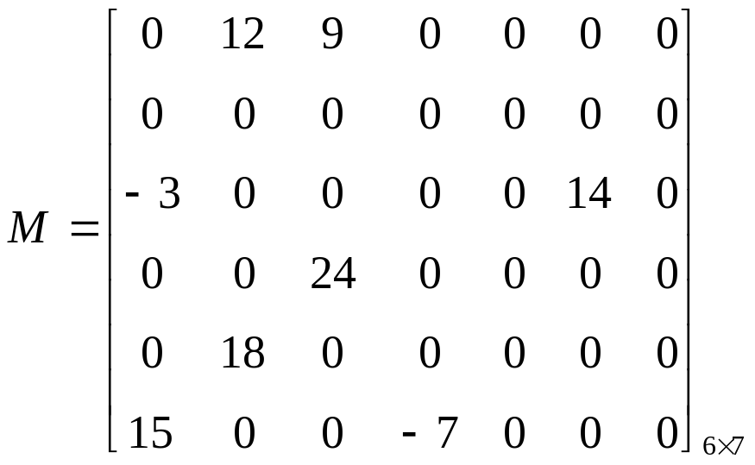
稀疏矩阵
    定义：非零元较零元少，且分布没有一定规律的矩阵
    压缩存储原则：只存矩阵的行列维数和每个非零元的行列下标及其值
M由{(1,2,12), (1,3,9), (3,1,-3), (3,6,14), (4,3,24),
(5,2,18), (6,1,15), (6,4,-7) } 和矩阵维数（6,7）唯一确定
数据结构

Slide 9
    稀疏矩阵的压缩存储方法
    三元组表
行列下标
非零元值
i j v
6 7 8
0 1 2 3 4 5 6 7 8
1 2 12
1 3 9
3 1 -3
ma[0].i,ma[0].j,ma[0].v分别存放矩阵行列维数和非零元个数
3 6 14
4 3 24
5 2 18
6 1 15
三元组表所需存储单元个数为3(t+1)
其中t为非零元个数
6 4 -7
ma
数据结构

Slide 10
三元组顺序表
#define MAXSIZE 12500
typedef struct {
int i, j;
ElemType e;
} Triple;
typedef struct {
Triple data[MAXSIZE+1];
int mu, nu, tu;
}
数据结构

Slide 11
带辅助行向量的二元组表
增加一个辅助数组NRA[m+1]，其物理意义是第i行第一个非零元
在二元组表中的起始地址（m为行数）
显然有：
NRA[1]=1
NRA[i]=NRA[i-1]+第i-1行非零元个数(i≥2)
列下标和
非零元值
NRA
j v
NRA[0]不用或
存矩阵行数
6
7 8
0 1 2 3 4 5 6
1
2 12
0 1 2 3 4 5 6 7 8
矩阵列数和
非零元个数
3
3 9
3
1 -3
5
6 14
6
7
3 24
2 18
二元组表需存储单元个数为2(t+1)+m+1
1 15
4 -7
数据结构
ma

Slide 12
伪地址表示法
伪地址：本元素在矩阵中（包括零元素在内）
按行优先顺序的相对位置
伪地址
addr v
非零元值
6 7
矩阵行列维数
2 12
0 1 2 3 4 5 6 7 8
3 9
15 -3
20 14
24 24
伪地址表示法需存储单元个数
为2(t+1)
30 18
36 15
39 -7
ma
数据结构

Slide 13
求转置矩阵
问题描述：已知一个稀疏矩阵的三元组表，求该矩阵转置矩阵的三元组表
问题分析
  一般矩阵转置算法：
for(col=0;col<n;col++)
for(row=0;row<m;row++)
n[col][row]=m[row][col];
T(n)=O(m×n)
数据结构

Slide 14
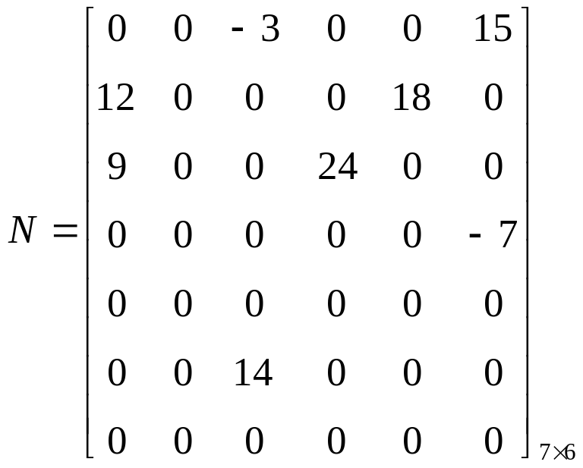
i j v
i j v
6 7 8
7 6 8
1 2 12
1 3 -3
mb
ma
0 1 2 3 4 5 6 7 8
0 1 2 3 4 5 6 7 8
1 3 9
1 6 15
3 1 -3
2 1 12
?
3 6 14
2 5 18
4 3 24
3 1 9
5 2 18
3 4 24
6 1 15
4 6 -7
6 4 -7
数据结构
6 3 14

Slide 15
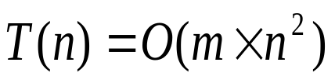
解决思路：只要做到
①将矩阵行、列维数互换
②将每个三元组中的i和j相互调换
③重排三元组次序，使mb中元素以N的行(M的列)为主序
方法一：按M的列序转置
即按mb中三元组次序依次在ma中找到相应的三元组进行转置。
为找到M中每一列所有非零元素，需对其三元组表ma从第一行起扫描一遍。由于ma中以M行序为主序，所以由此得到的恰是mb中应有的顺序。
算法描述：
    算法分析：T(n)=O(M的列数n×非零元个数t)
    若 t 与m×n同数量级，则
数据结构

Slide 16
Status TransposeSMatrix(TSMatrix M, TSMatrix &T) {
T.mu = M.nu; T.nu = M.mu; T.tu = M.tu;
if(T.tu) {
q=1;
for(col=1; col<=M.nu; ++col)
for(p=1; p<=M.tu; ++p)
if(M.data[p].j == col) {
T.data[q].i = M.data[p].j; T.data[q].j = M.data[p].i;
T.data[q].e = M.data[p].e; ++q; }
}
return OK;
}
数据结构

Slide 17
i j v
i j v
6 7 8
7 6 8
p
1 2 12
p
k
1 3 -3
p
0 1 2 3 4 5 6 7 8
p
k
0 1 2 3 4 5 6 7 8
1 3 9
1 6 15
p
3 1 -3
p
k
2 1 12
p
3 6 14
p
k
2 5 18
p
4 3 24
p
k
3 1 9
p
5 2 18
p
3 4 24
p
6 1 15
p
4 6 -7
p
6 4 -7
p
6 3 14
ma
mb
col=1
col=2
数据结构

Slide 18
方法二：快速转置
即按ma中三元组次序转置，转置结果放入b中恰当位置。
此法关键是要预先确定M中每一列第一个非零元在mb中位置，
为确定这些位置，转置前应先求得M的每一列中非零元个数
实现：设两个数组
num[col]：表示矩阵M中第col列中非零元个数
cpot[col]：指示M中第col列第一个非零元在mb中位置
显然有：
cpot[1]=1;
cpot[col]=cpot[col-1]+num[col-1]; (2≤col ≤ma[0].j)
col
1
2
3
4
5
6
7
num[col]
2
2
2
1
0
1
0
cpot[col]
1
3
5
7
8
8
9
数据结构

Slide 19
算法描述：
算法分析：T(n)=O(M的列数n+非零元个数t) 若 t 与m×n同数量级，则T(n)=O(m×n)
数据结构

Slide 20
Status FastTransposeSMatrix(TSMatrix M, TSMatrix &T) {
T.mu = M.nu; T.nu = M.mu; T.tu = M.tu;
if(T.tu) {
for(col=1; col<=M.nu; ++col) num[col]=0;
for(t=1; t<=M.tu, ++t) ++num[M.data[t].j];
cpot[1] = 1;
for(col=2;col<=M.nu;++col) cpot[col] = cpot[col-1] + num[col-1]；
for(p=1; p<=M.tu; ++p) {
col = M.data[p].j q = cpot[col];
T.data[q].i = M.data[p].j; T.data[q].j = M.data[p].i;
T.data[q].e = M.data[p].e; ++cpot[col]; }
}
return OK;
}
数据结构

Slide 21
col
1
2
3
4
5
6
7
num[col]
2
2
2
1
0
1
0
cpot[col]
1
3
5
7
8
8
9
2
4
6
9
3
5
7
i j v
i j v
6 7 8
7 6 8
p
0 1 2 3 4 5 6 7 8
0 1 2 3 4 5 6 7 8
1 2 12
1 3 -3
p
1 3 9
1 6 15
p
3 1 -3
2 1 12
p
3 6 14
2 5 18
p
4 3 24
3 1 9
p
5 2 18
3 4 24
p
6 1 15
4 6 -7
p
6 4 -7
6 3 14
ma
mb
数据结构

Slide 22
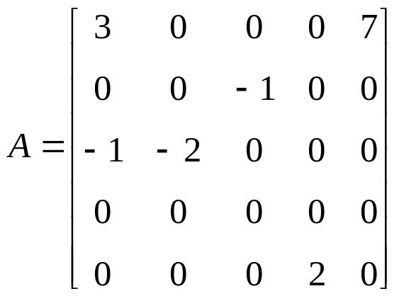
链式存储结构
带行指针向量的单链表表示
每行的非零元用一个单链表存放
设置一个行指针数组，指向本行第一个非零元结点；若本行无非零元，则指针为空
typedef struct node
{ int col;
int val;
struct node *link;
}JD;
1 3
5 7
^
3 -1
^
1 -1
2 -2
^
typedef struct node *TD;
^
4 2
^
需存储单元个数为3t+m
数据结构

Slide 23
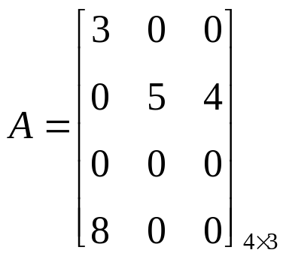
十字链表
设行指针数组和列指针数组，分别指向每行、列第一个非零元
        结点定义
row
col
val
typedef struct OLNode {
int i, j;
ElemType e;
struct OLNode *down, *right;
}OLNode, *OLink;
down
right
1
1
3
^
2
2
5
2
3
4
^
^
^
typedef struct {
Olink *rhead, *chead;
int mu, nu, tu;
}CrossList;
^
4
1
8
^
^
数据结构

Slide 24
从键盘接收信息建立十字链表算法
见书P104：算法5.4
任意的非零元输入先后次序
注意：行表和列表的插入操作
算法分析：T(n)=O(t×s)
其中：t—非零元个数
        s = max(m, n)
数据结构

Slide 25
m=4,n=3
1,1,3
2,2,5
2,3,4
4,1,8
2,1,7
1
1
3
^
^
2
1
7
2
2
5
2
3
4
^
^
^
^
^
^
4
1
8
^
^
数据结构

Slide 26
第四节 广义表的定义
顾名思义，广义表是线性表的推广，也有人称之为列表(Lists用复数形式以示与统称的表list的区别)。
LISP语言，把广义表示为基本的数据结构，就连程序也表示为一系列的广义表。
  LS=(a₁, a₂, …, a_{n})
其中,LS是广义表(a₁, a₂, …, a_{n})的名称, n是它的长度。
在线性表的定义中， a_{i} (1≤i≤n)只限于是单个元素。而在广义表的定义中， a_{i}可以是单个元素，也可以是广义表，分别称为广义表LS的原子和子表。
习惯上，用大写字母表示广义表的名称，用小写字母表示原子。当广义表LS非空时，称第一个元素a₁为LS的表头(Head)，称其余元素组成的表为LS的表尾(Tail)。
数据结构

Slide 27
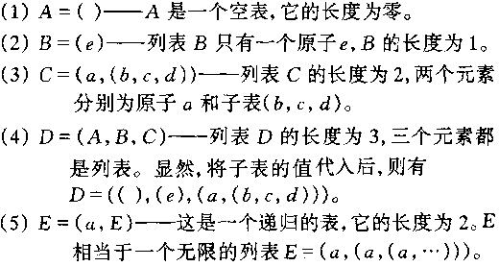
广义表的定义
广义表的定义是一个递归的定义，因为在描述广义表时又用到了广义表的概念。
数据结构

Slide 28
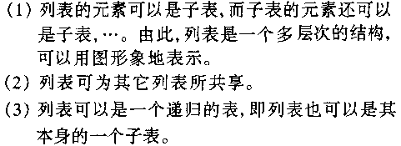
广义表的特征
根据前述对表头、表尾的定义可知：任何一个非空列表其表头可能是原子，也可能是列表．而其表尾必定为列表。
值得提醒的是列表()和(())不同。前者为空表．长度n＝0;后者长度n＝1，可分解得到其表头、表尾均为空表()。
数据结构

Slide 29
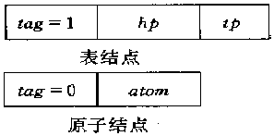
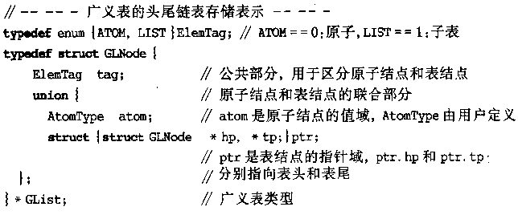
第五节 广义表的存储结构
通常采用链式存储结构
每个数据元素可用一个结点表示
数据结构

Slide 30
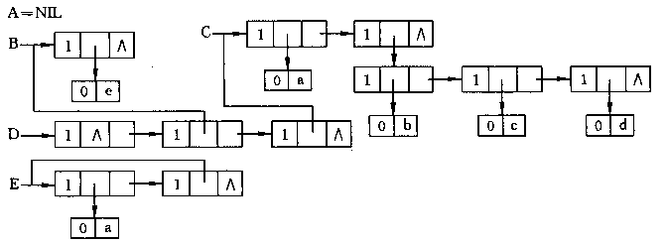
广义表的存储例1
在这种存储结构中有几种情况：
  (1)除空表的表头指针为空外，对任何非空列表，其表头指针均指向一个表结点，且该结点中的hp域指示列表表头(或为原子结点，或为表结点)，tp域指向列表表尾(除非表尾为空，则指针为空，否则必为表结点)；
  (2)容易分清列表中原子和子表所在层次。
  (3)最高层的表结点个数即为列表的长度。
数据结构

Slide 31
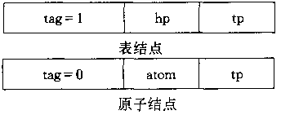
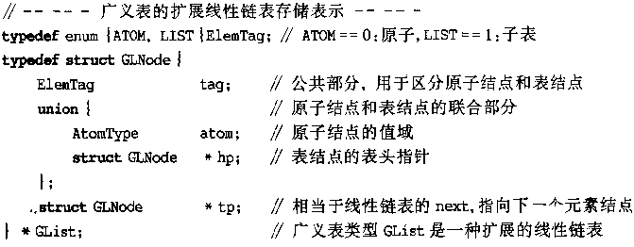
广义表的链式存储2
扩展的线性表表示
数据结构

Slide 32
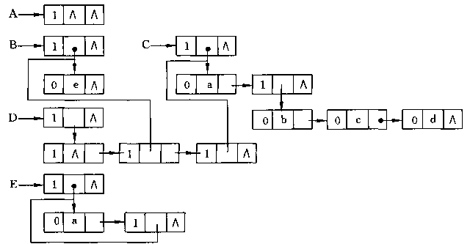
广义表的存储例2
数据结构

